Slide 1
我是文明小网民
四（1）班

Slide 2
目 录
注重隐私安全
网络社交规范
网络文明公约
尊重知识产权

Slide 3
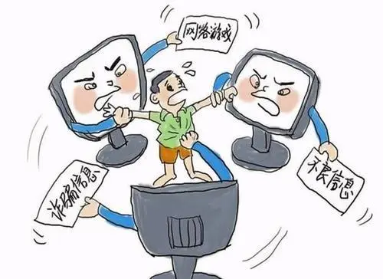
注重隐私安全
1、不随意向别人泄露自己的隐私秘密
2、不要随便点击不明链接
3、对相应App授予相应的权限，不要过度授权

Slide 4
注重隐私安全
1、不随意向别人泄露自己的隐私秘密
2、不要随便点击不明链接
3、对相应App授予相应的权限，不要过度授权

Slide 5
444
要善于网上学习,不浏览不良信息。
要诚实友好交流,不侮辱欺诈他人。
要增强自护意识,不随意约会网友。
要维护网络安全,不破坏网络秩序。
要有益身心健康,不沉溺虚拟时空。

